Slide 1


Producto Interno Bruto - PIB
II trimestre de 2022
UPRA
Unidad de Planificación Rural Agropecuaria
16 de agosto de 2022

Slide 2
PIB
Valor agregado por actividad económica
Tasa de crecimiento anual (%) II trimestre 2021-2022
El Producto Interno Bruto - PIB en su serie original, aumentó 12,6% en el segundo trimestre de 2022 con respecto al mismo periodo de 2021. Por su parte la agricultura, ganadería, caza, silvicultura y pesca presentó un aumento en su valor agregado de 1,0% para el mismo periodo de análisis.
Fuente: DANE. Cálculos UPRA

Slide 3
PIB
Variación (%) del PIB y del valor agregado de la agricultura, ganadería, caza, silvicultura y pesca segundo trimestre 2007-2022
En el segundo trimestre de 2022, la variación del valor agregado de la agricultura, ganadería, caza, silvicultura y pesca se ubicó 11,6 puntos porcentuales por debajo de la variación del PIB (12,6%).
Fuente: DANE. Cálculos UPRA

Slide 4
PIB
Tasa de crecimiento anual (%) del valor agregado de la agricultura, ganadería, caza, silvicultura y pesca
Trimestral y total por año (2016-2022)
En lo corrido del año 2022 (enero-junio) el valor agregado de la de la agricultura, ganadería, caza, silvicultura y pesca tuvo una variación anual de -0,8% en comparación con el mismo periodo de 2021.
Fuente: DANE. Cálculos UPRA

Slide 5
PIB
Valor agregado de la agricultura, ganadería, caza, silvicultura y pesca
Tasa de crecimiento y participación por divisiones en el segundo trimestre de 2022
Tasa de crecimiento (%) II trimestre (2021-2022)
Participación (%) en el valor agregado sectorial
II trimestre de 2022
Fuente: DANE. Cálculos UPRA
Notes:
X|

Slide 6
PIB
Comportamiento de la producción principales productos agrícolas y pecuarios. Tasa de crecimiento segundo trimestre (%) 2021-2022
Fuente: DANE. Cálculos UPRA

Slide 7
PIB
Participación porcentual del valor agregado por actividad económica
Segundo trimestre de 2022
La agricultura, ganadería, caza, silvicultura y pesca participó en el segundo trimestre de 2022 con el 9,0% en el valor agregado generado por la economía, ocupando el cuarto lugar dentro de las 12 ramas de actividad económica.
Fuente: DANE. Cálculos UPRA

Slide 8
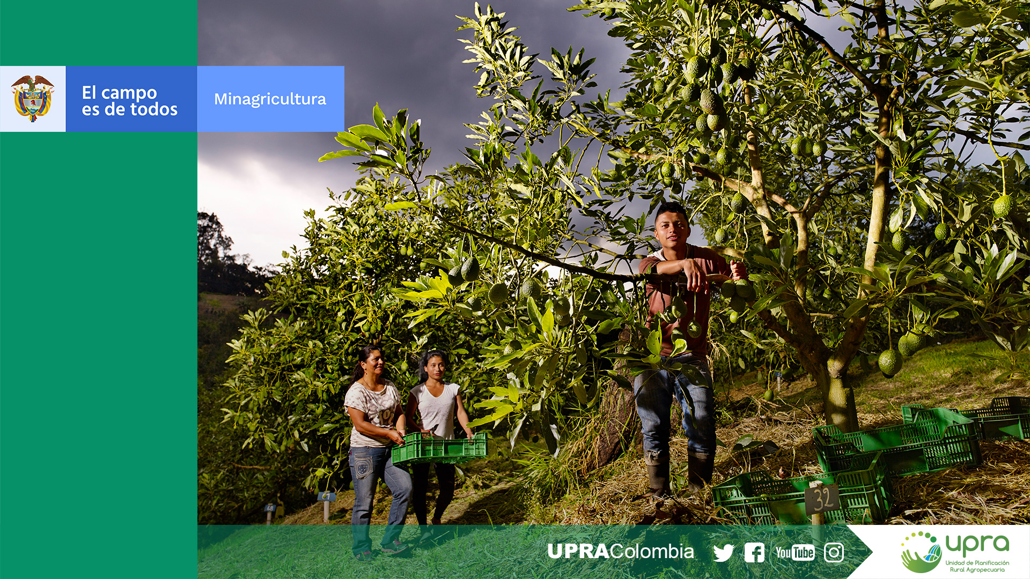
Gracias
MES
8
2022

